Slide 1

«ГЕОРГИЕВСКАЯ ЛЕНТОЧКА»

Slide 2
Георгиевская лента – это лента от ордена св. Георгия, утверждённого в начале 18-ого века как орден за доблесть, проявленную в реальном бою. Со временем георгиевская лента стала употребляться и более широко - появились Георгиевские петлицы, штандарты, трубы и т.д. Георгиевская лента и орден св. Георгия были вновь утверждены как символы воинской чести и доблести в 1992 году.

Slide 3
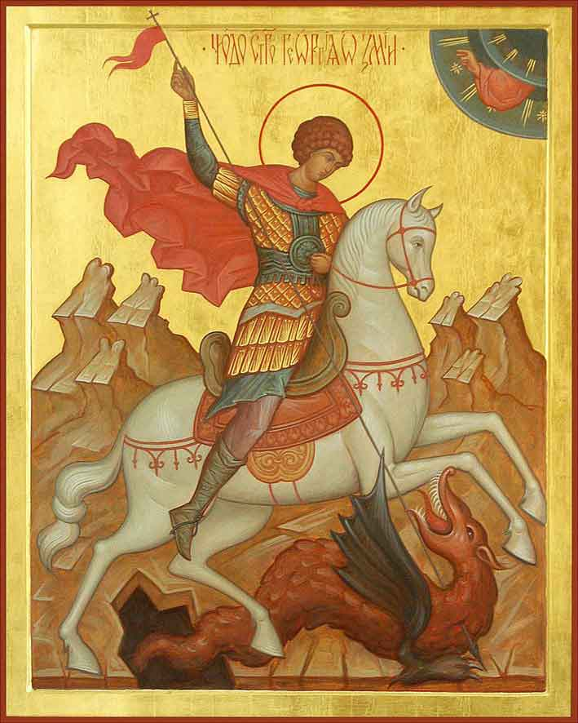
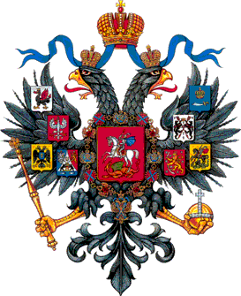

Slide 4
Одним из самых известных посмертных чудес святого Георгия является убийство копьем змея (дракона), опустошавшего землю одного языческого царя в Бейруте. Как гласит предание, когда выпал жребий отдать на растерзание чудовищу царскую дочь, явился Георгий на коне и пронзил змея копьем, избавив царевну от смерти. Явление святого способствовало обращению местных жителей в христианство.

Slide 5
Гео́ргиевская ле́нта — двухцветная лента к ордену Святого Георгия, Георгиевскому кресту, Георгиевской медали. Также георгиевские ленты на бескозырке носили матросы гвардейского экипажа корабля, награжденного Георгиевский флагом.

Slide 6
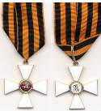
Георгиевские кресты

Slide 7
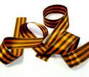
Георгиевские ленты занимают наиболее почетное место в ряду многочисленных коллективных наград (отличий) частей Российской армии.

Slide 8
Цвета ленты — чёрный и жёлто-оранжевый — означают «дым и пламя» и являются знаком личной доблести солдата на поле боя.

Slide 9
В годы Великой Отечественной войны, продолжая боевые традиции русской армии, 8 ноября 1943 года был учрежден орден Славы трех степеней. Его статут так же, как и желто-черная расцветка ленты, напоминали о Георгиевском кресте. Затем георгиевская лента, подтверждая традиционные цвета российской воинской доблести, украсила многие солдатские и современные российские наградные медали и знаки.

Slide 10
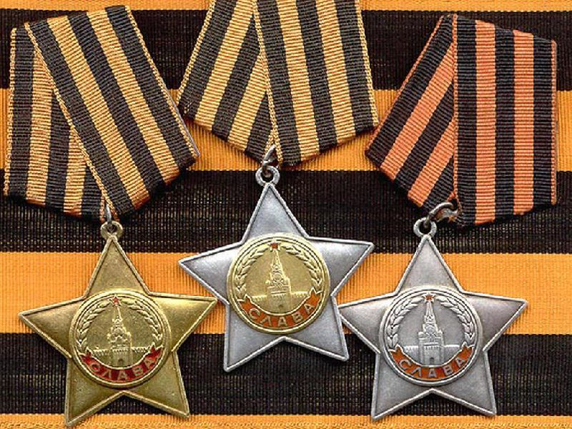

Slide 11

В канун празднования Дня Победы и дни проведения акции каждый участник надевает себе на лацкан одежды, руку, сумку или антенну автомобиля Георгиевскую ленточку в знак памяти о героическом прошлом, выражая уважение к ветеранам, отдавая дань памяти павшим на поле боя, благодарность людям, отдавшим всё для фронта в годы Великой отечественной войны.

Slide 12

Презентацию подготовила учитель начальных классов Балашихинского Лицея
Миронюк Людмила Николаевна

Slide 13
Вы скачали презентацию на сайте viki.rdf.ru

